Slide 1
Software Engineering Anfrage zum Auswahlkurs
Wählen Sie den Kurs, den Sie teilnehmen möchten: (SE oder SE mit SE-P )
SE: Softwaretechnologie
SE mit SE-P: Softwaretechnologie und Softwarepraktikum

Slide 2
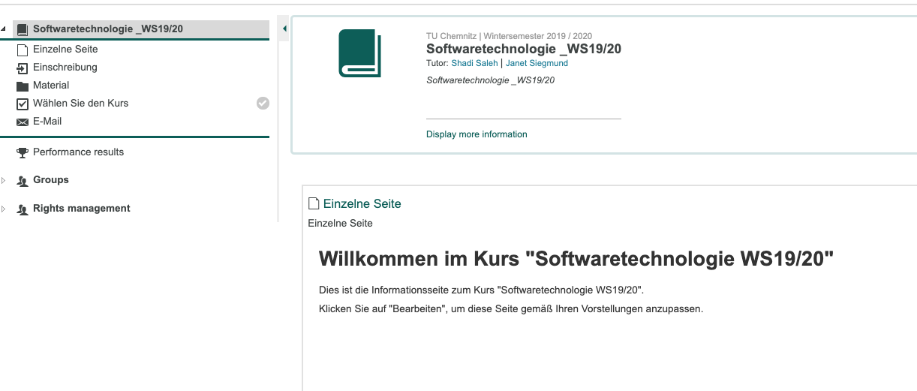
Schritt 1
1

Slide 3
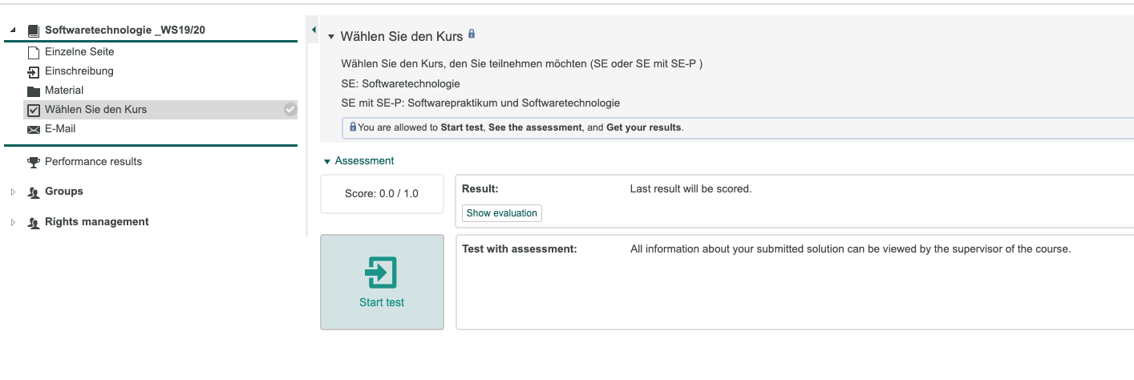
Schritt 2
2

Slide 4
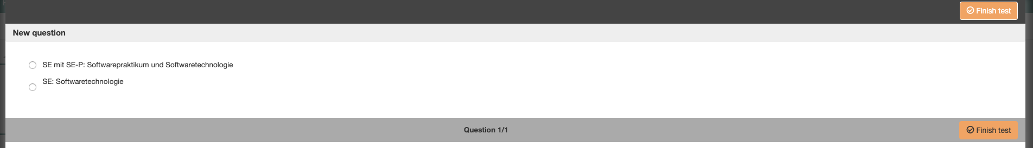
Schritt 3
3
4

Slide 5
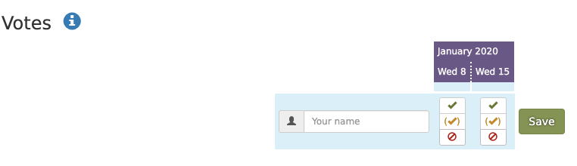
Poll - Industrievorlesung
https://terminplaner4.dfn.de/vpqVV5Sh7utMXoBF
Die Deadline ist Montag, 28. Oktober 2019

